Slide 1
For Gunners
By android
SDS
권용남

Slide 2
목차
프로젝트 개요
시스템 설계
주요 기능
실행화면
향후 개선점
Android Project PPT

Slide 3
1. 프로젝트 개요
어플리케이션 “For Gunners”는 잉글랜드 명문 축구 구단인 “Arsenal”의 팬들(별명 : Gunners)에게 구단의 여러 정보들에 대한 접근성을 높이고자 만들었습니다.
주요 항목으로는 뉴스기사와 경기 일정, 선수 스쿼드, 심심풀이 게임 등이 있습니다.
주요 기능
뉴스 기사 : 영국 축구 전문지 Daily Mirror와 The Sun, 그리고 한국의 조선스포츠, 한국아이닷컴에서 축구 관련 기사들을 한 눈에 볼 수 있도록 정리함. 클릭 시, 기사 웹 페이지 연결,
경기 일정 : Arsenal의 이번 시즌 모든 리그에서의 잔여 일정을 보여줌. 상대팀이 누구인지, 홈/어웨이 여부, 날짜와 시간을 보여줌. 클릭 시, 세부 정보를 위한 웹 페이지 연결.
1군 스쿼드 : 현재 Arsenal의 1군 선수들의 이름과 번호, 국적, 포지션을 보여줌. 클릭 시, 선수 세부 정보를 위한 웹 페이지 연결.
심심풀이 게임 : 기존 쥐잡기 게임과 유사하지만, 라운드마다 Arsenal보다 현재 순위가 높은 팀의 주요 선수들이 나오고, 이 선수들을 잡게 되면 점수를 얻을 수 있음. 최종 승점이 상대 팀보다 높을 시, 우승, 아닐 시 우승 실패.
공식 홈페이지 연결 : Arsenal의 공식 홈페이지 연결.
Title Of Your PRESENTATION

Slide 4
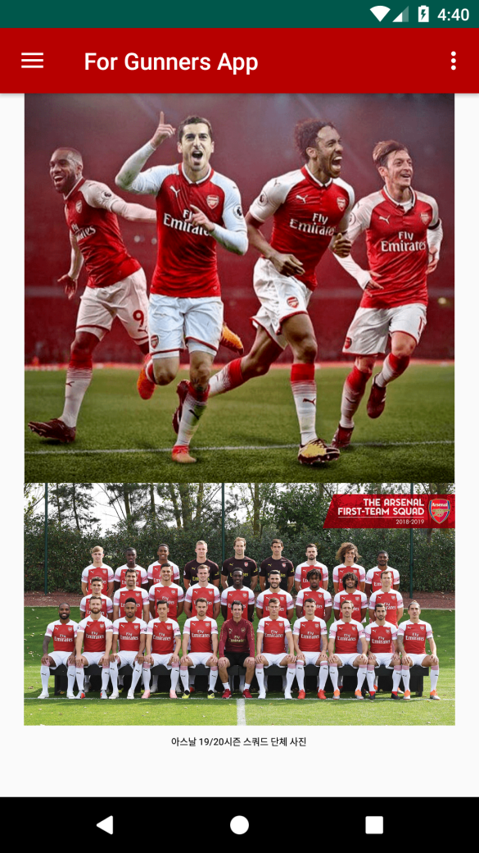
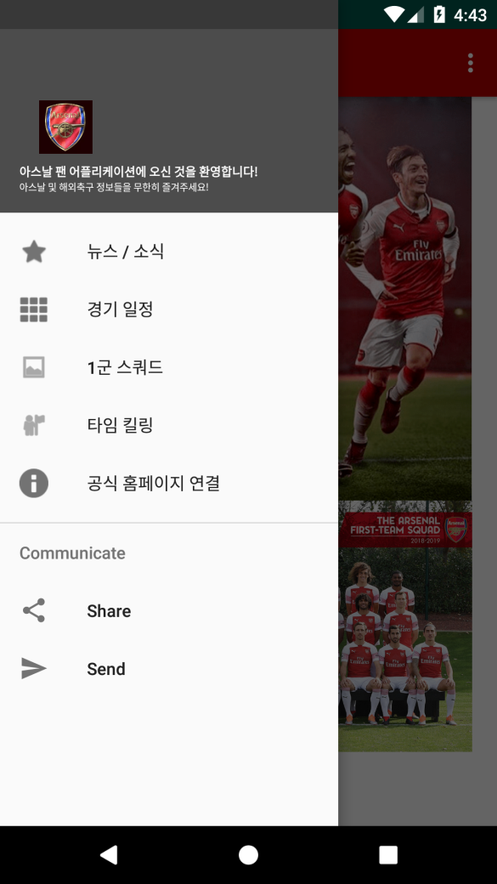
2. 시스템 설계 (메인페이지)
메뉴 (Navigation Drawer Activity)
Daily Mirror, The Sun, 조선 스포츠,
한국아이닷컴
2) 아스날의 전 잔여 일정
3) 1군 선수들의 세부 정보
4) 아스날보다 앞서가는 팀의 선수들을 사냥
하는 게임
5) 보다 세부 정보를 얻기 위해 잉글랜드
아스날 공식 홈페이지와 연결
메인 페이지 (ImageView)
(휴대폰에 맞게 디자인해서 AVD 크기와는 다소 맞지 않을 수 있음!)
Title Of Your PRESENTATION

Slide 5
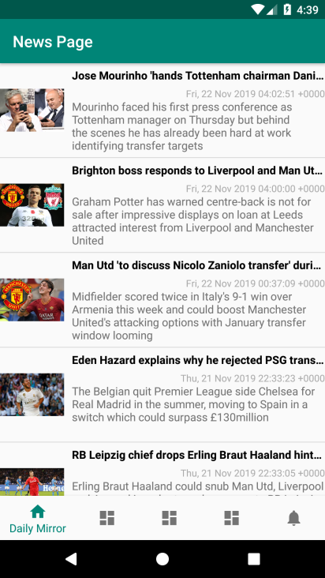
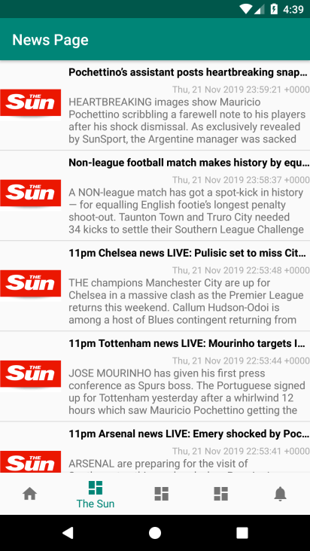
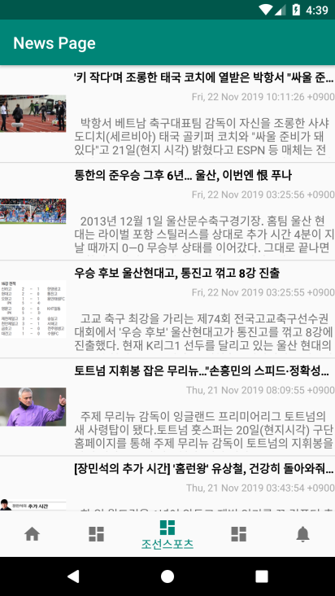
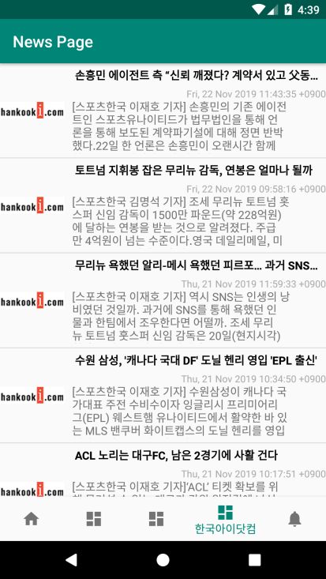
3. 주요기능 : 주요구현 코드와 설명
뉴스 기사 (필수)
영국 주요 축구 저널과 한국의 스포츠 저널 선정
Daily Mirror, The Sun : html 크롤링 – Jsoup 라이브러리 이용
( 2 개의 AsyncTask, HttpURLConnection, Jsoup의 Elements, Element 이용)
조선스포츠, 한국아이닷컴 : xml 파싱 – XMLPullParser 이용
뉴스 사진이 저널 로고로 되어 있는 것은 썸네일 사진 정보가 없거나 광고 사진이 떴기 때문.
Title Of Your PRESENTATION

Slide 6
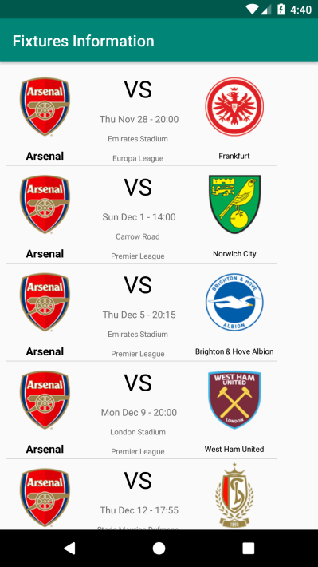
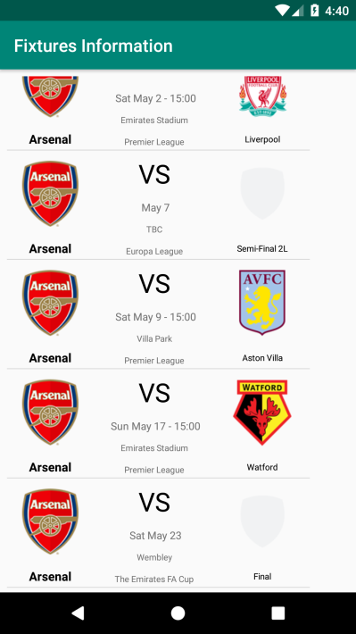
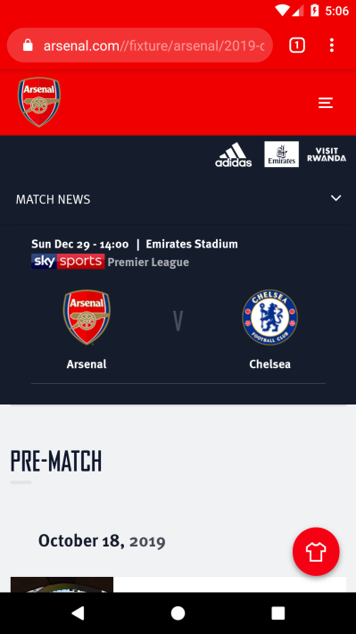
3. 주요기능 : 주요구현 코드와 설명
2) 경기 일정 (추가?)
클릭 시, 더 세부적인 경기 정보를 볼 수 있음
아스날 공식 홈페이지에 있는 아스날의 잔여 일정 정보
Html 크롤링 – Jsoup 라이브러리 이용
( AsyncTask, Jsoup 함수, HttpURLConnection )
향후 네이버 스포츠 및 각국 리그 공식 홈페이지에서 전체 리그 일정을 날짜별로 나누어 표시할 수 있음.
Title Of Your PRESENTATION

Slide 7
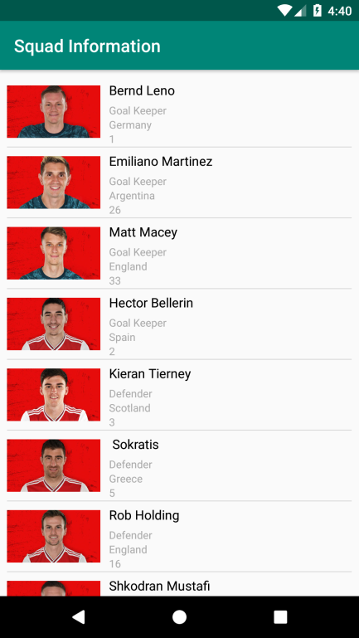
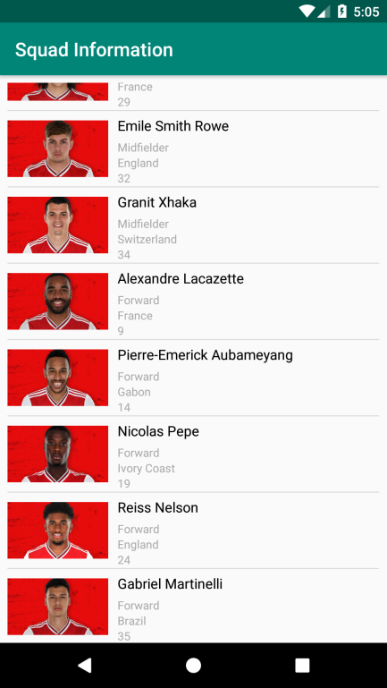
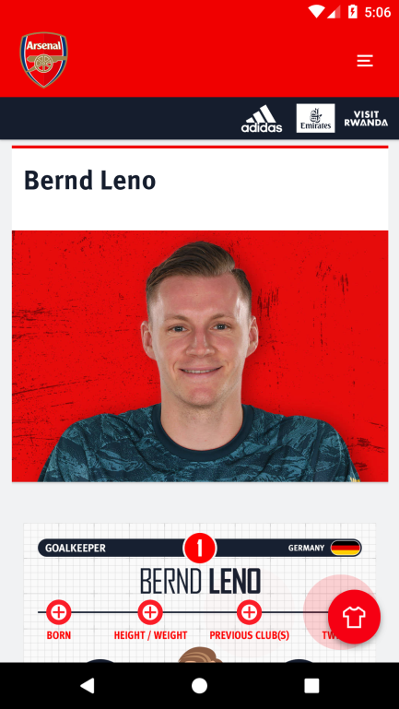
3. 주요기능 : 주요구현 코드와 설명
3) 1군 선수단 정보 (추가?)
클릭 시, 더 세부적인 선수 정보를 볼 수 있음!
아스날 공식 홈페이지에 있는 아스날의 잔여 일정 정보
Html 크롤링 – Jsoup 라이브러리 이용
( AsyncTask, Jsoup 함수, HttpURLConnection )
Title Of Your PRESENTATION

Slide 8
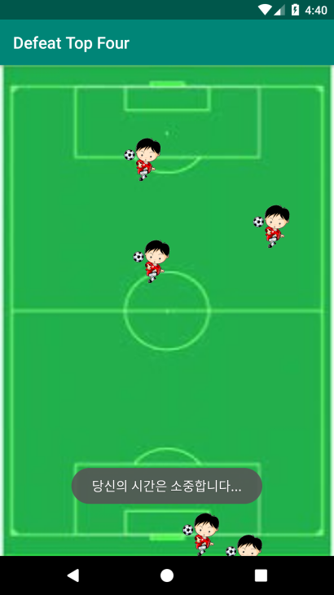
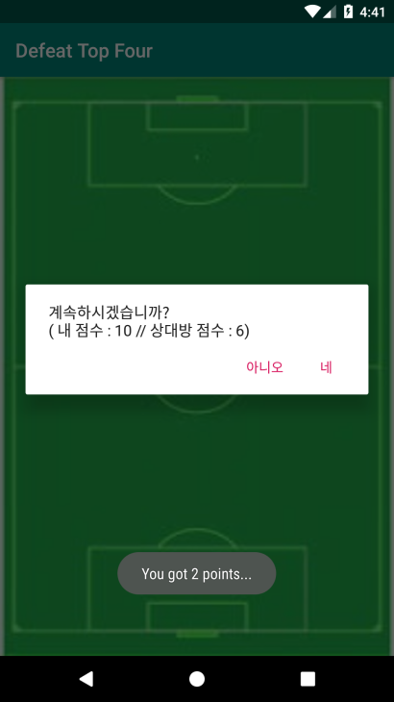
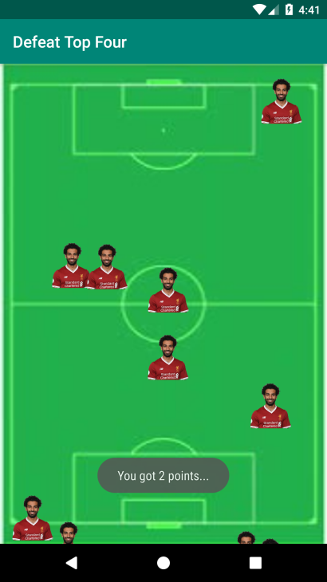
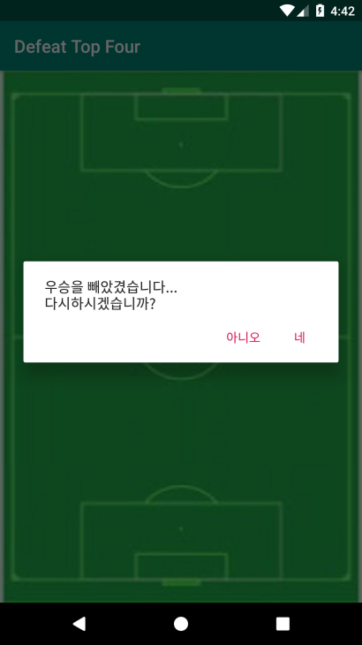
3. 주요기능 : 주요구현 코드와 설명
4) 심심풀이 게임 (필수)
쥐잡기 게임과 매우 유사
점수 정보를 추가하여 선수를 잡았을 때는 나의 점수가, 그림이 다시 그려질 때는 상대의 점수가 오르게 함.
총 7라운드로 이루어지는데, 이 때까지의 합산 점수에 따라 우승/실패가 가려짐
Title Of Your PRESENTATION

Slide 9
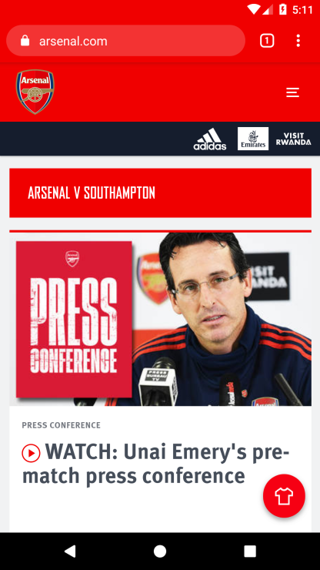
3. 주요기능 : 주요구현 코드와 설명
5) 공식 홈페이지 연결
보다 세부적인 정보를 위해 소스처인 아스날 공식홈페이지 연결
Intent, startActivity
Title Of Your PRESENTATION

Slide 10
5. 향후 개선점
우선 추가 기능을 하지 못해서 아쉽다. 원래 설계처럼 경기 일정 정보 중 시간 정보를 이용하여 경기 시작 2시간 전에 약속 정보(ex. 주영 님과 치킨 먹기 등)와 함께 알람 기능을 할 수 있도록 만들어보고 싶다.
이미지뷰에 이미지를 띄울 때, setImageBitmap 함수를 사용했다. XMLPullParser를 위한 AsyncTask와 별개로 이미지를 띄우기 위한 AsyncTask를 별도로 만들었는데, 두 스레드 간 동기화가 되지 않아 처음에 사진이 바로 뜨지 않았다.
크롤링의 개념을 너무 늦게 깨달아 많은 정보를 긁어오지 못했다.
Title Of Your PRESENTATION

